Slide 1














Slide 2


Slide 3


Slide 4


Slide 5


Slide 6
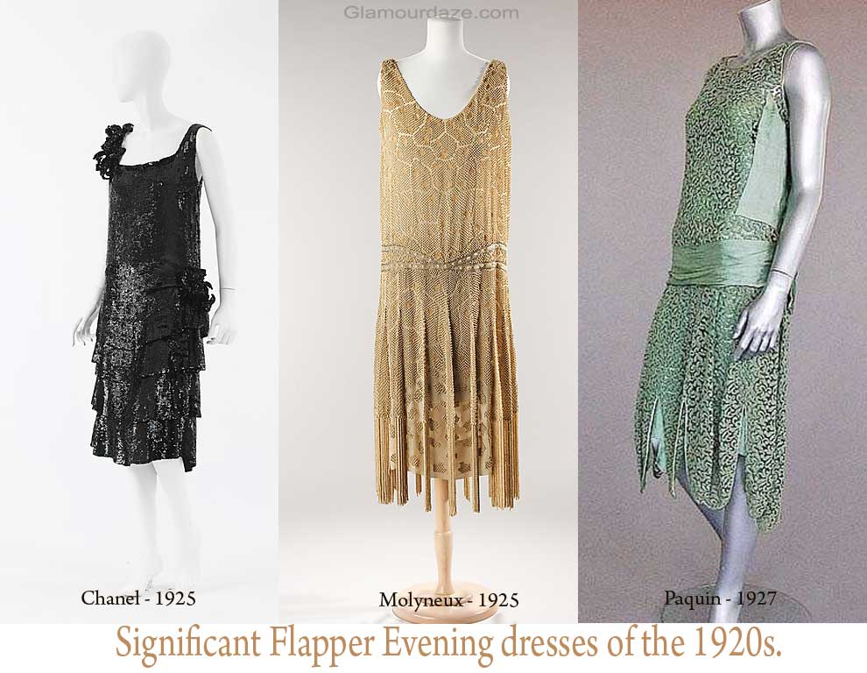

Slide 7


Slide 8
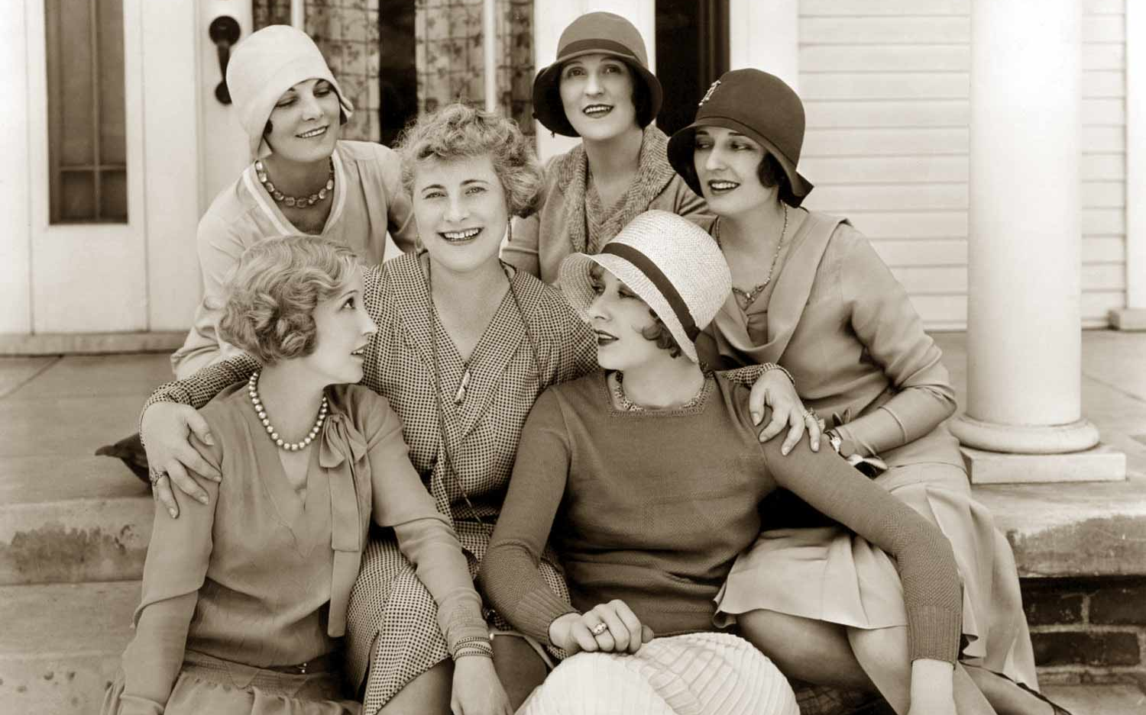

Slide 9
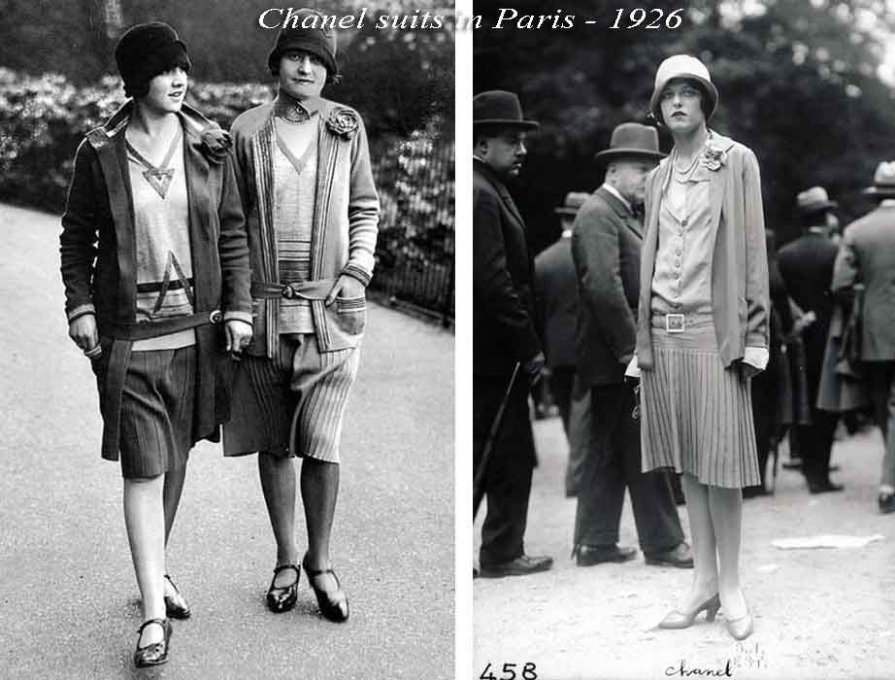

Slide 10
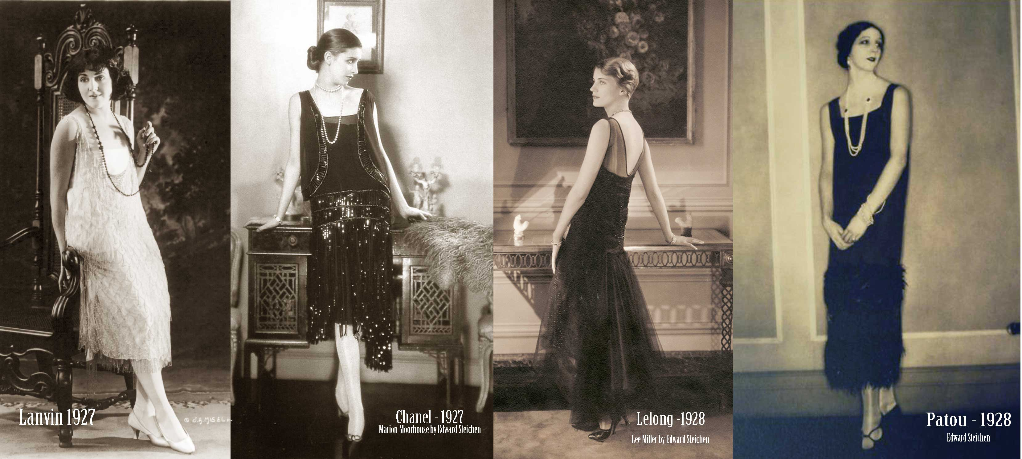

Slide 11


Slide 12


Slide 13
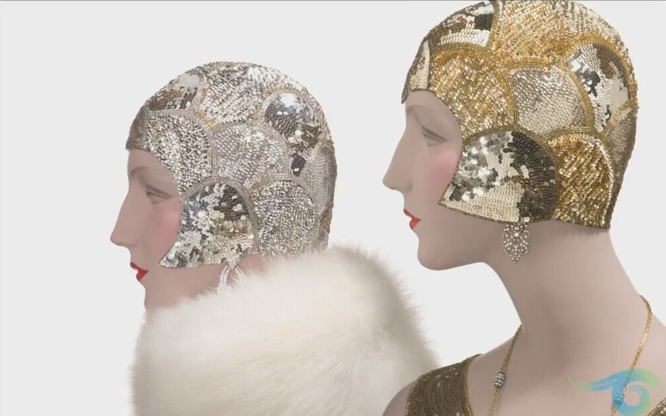

Slide 14
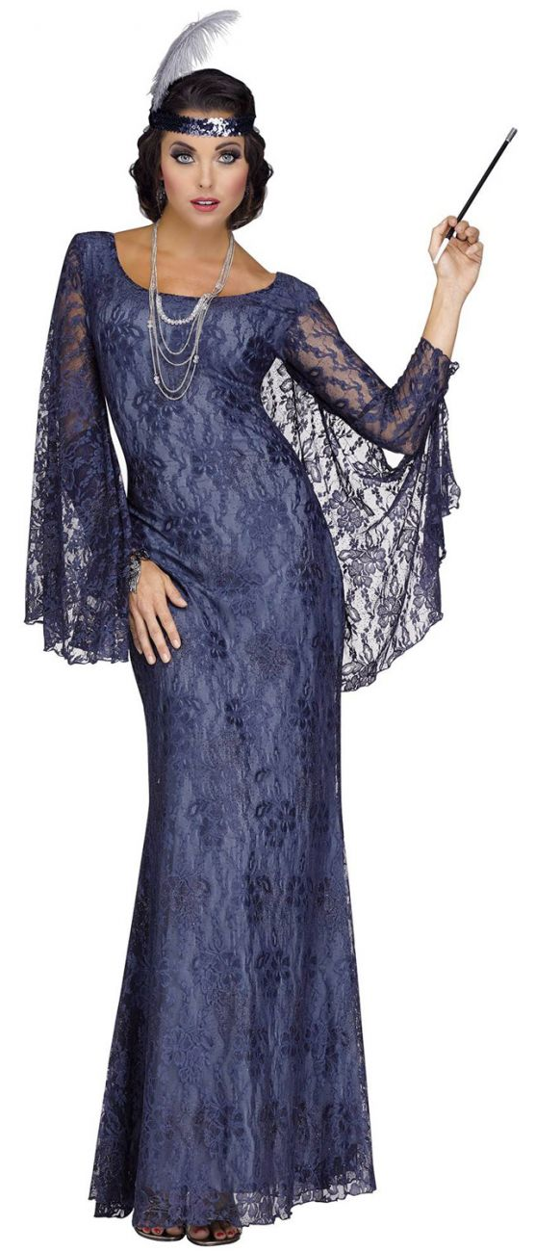


Slide 15


Slide 16


Slide 17
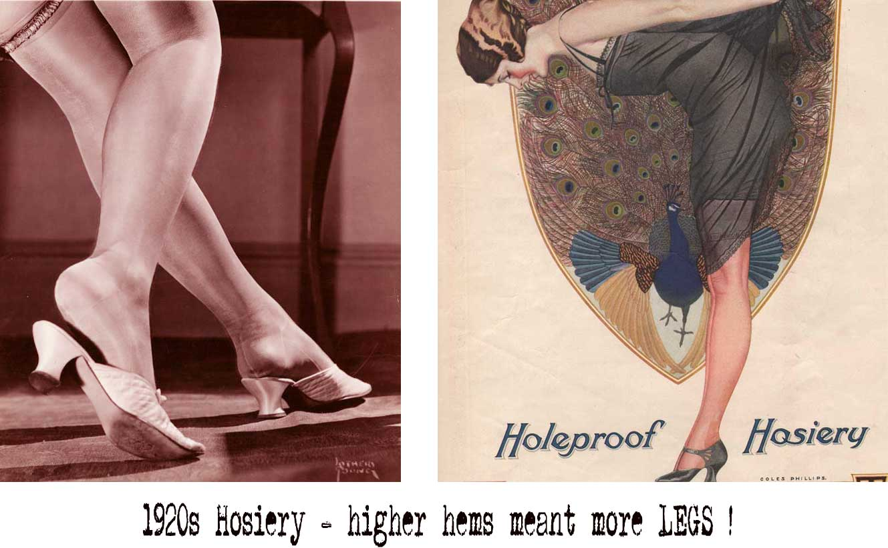

Slide 18
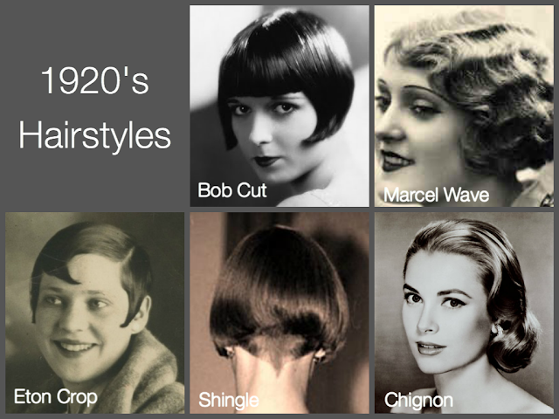

Slide 19



Slide 20



Slide 21



Slide 22



Slide 23

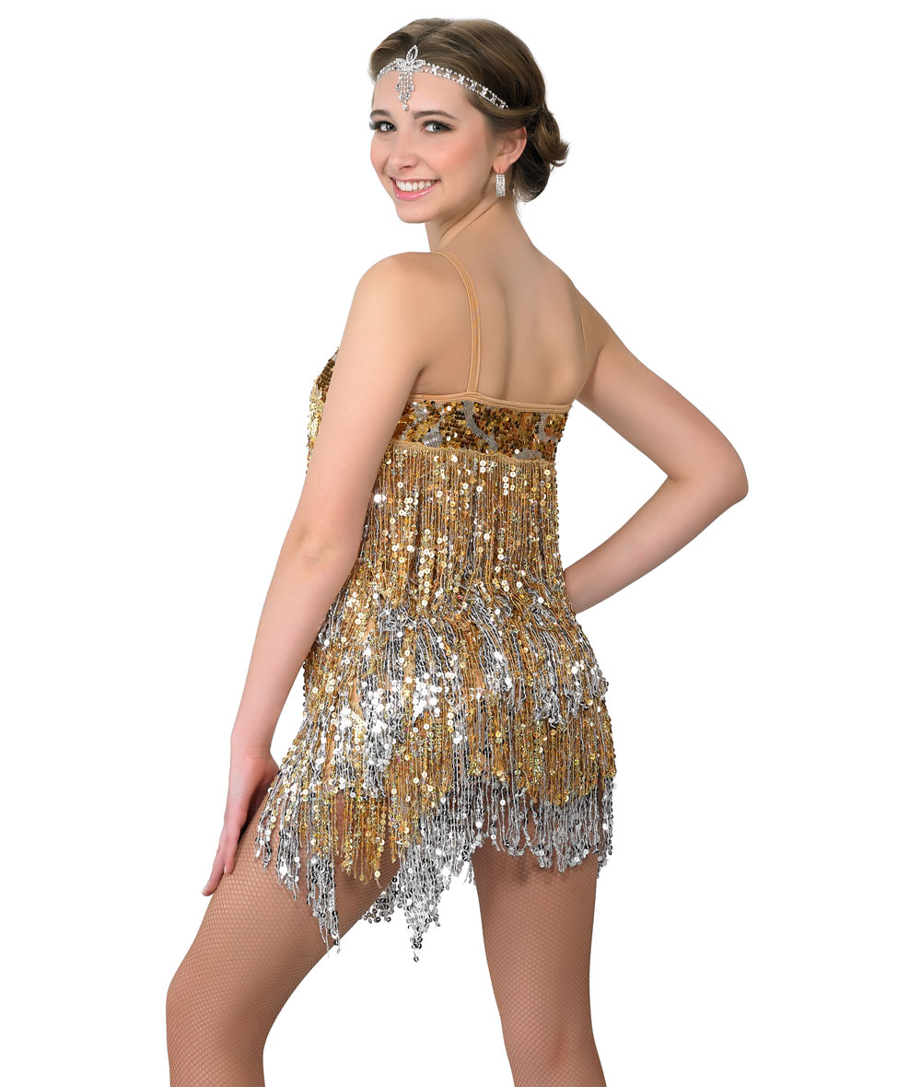

Slide 24




Slide 25




Slide 26
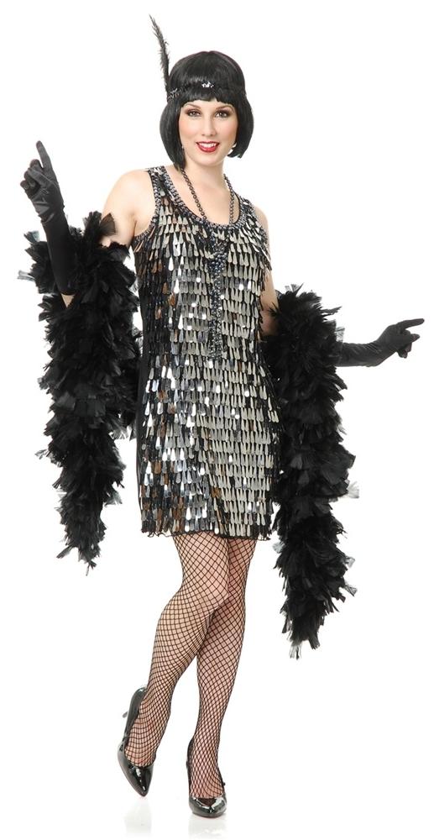



Slide 27

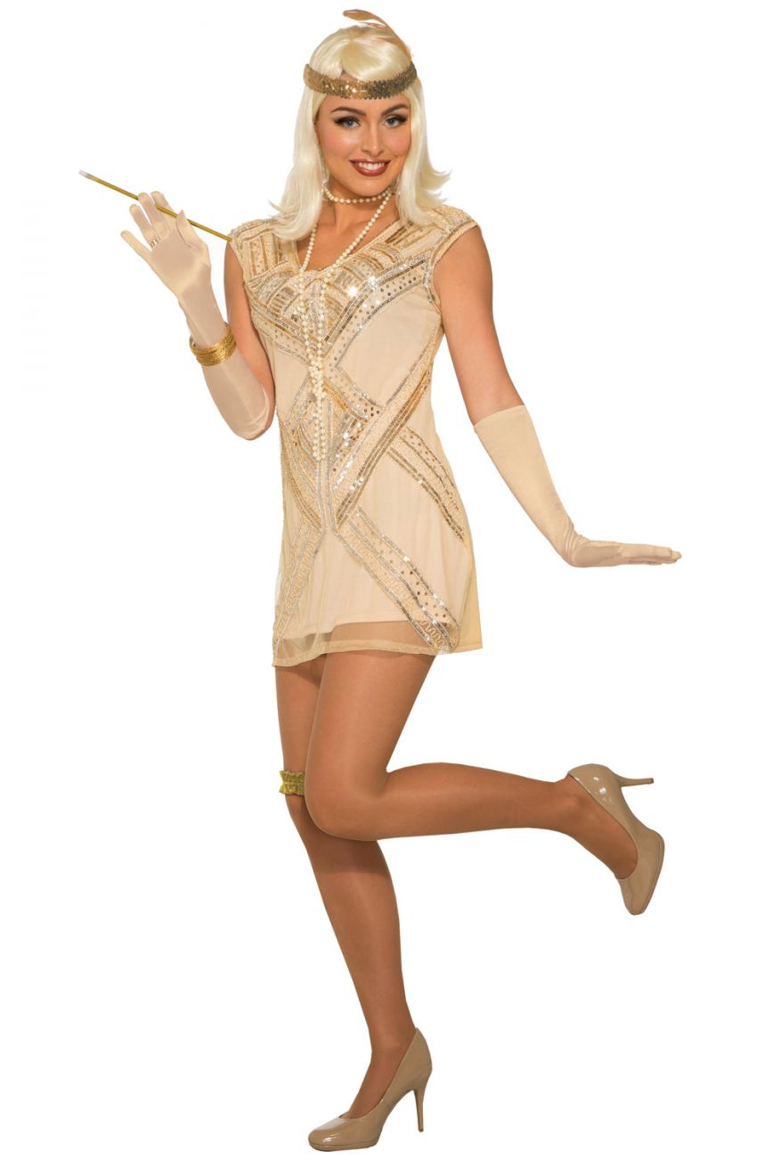


Slide 28




Slide 29
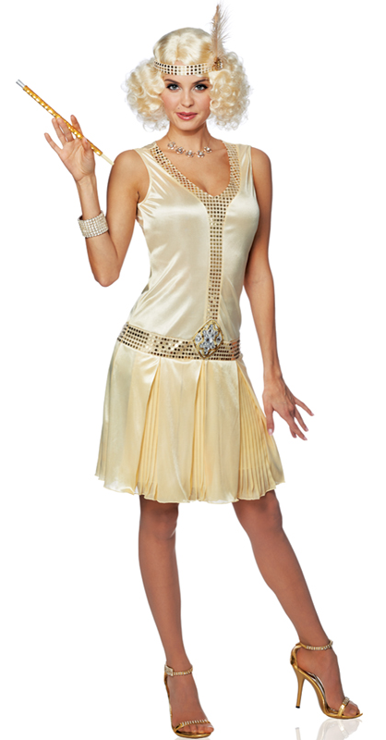



Slide 30




Slide 31




Slide 32




Slide 33

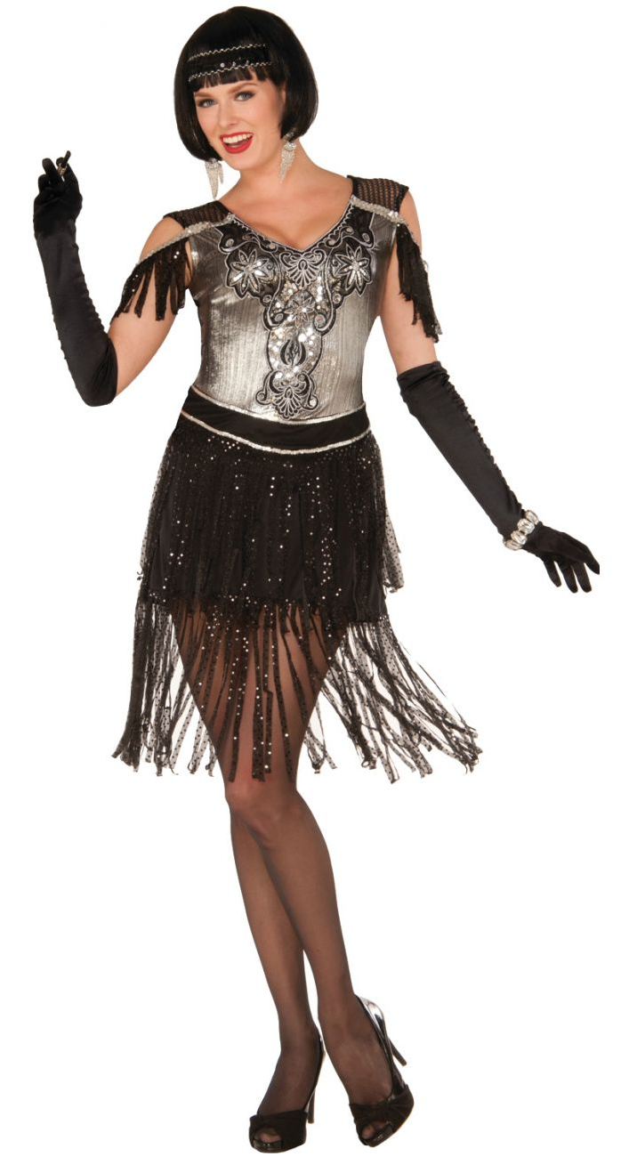


Slide 34
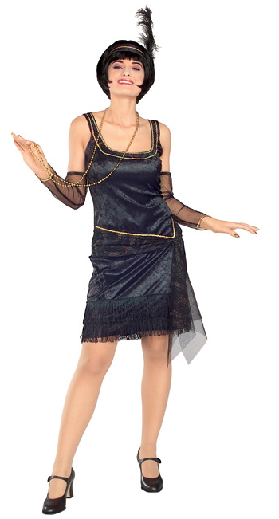



Slide 35
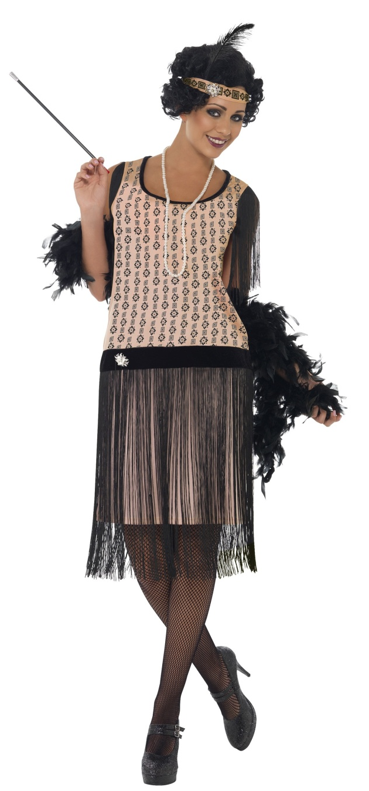



Slide 36




Slide 37
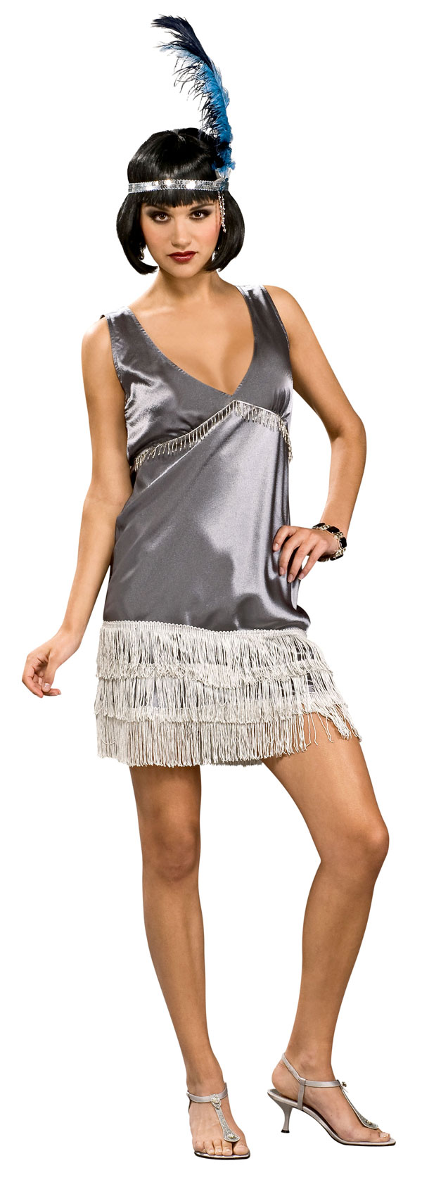
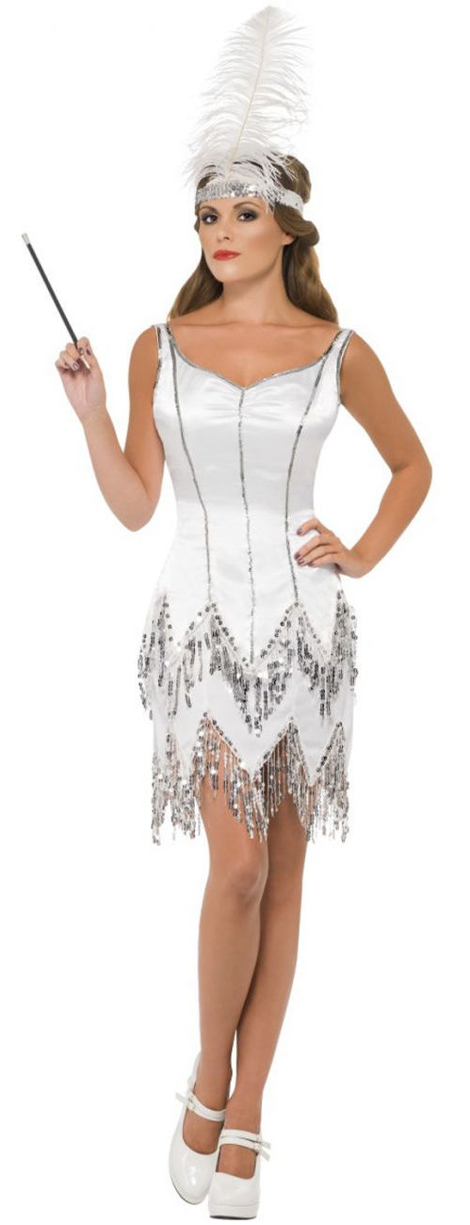


Slide 38




Slide 39




Slide 40
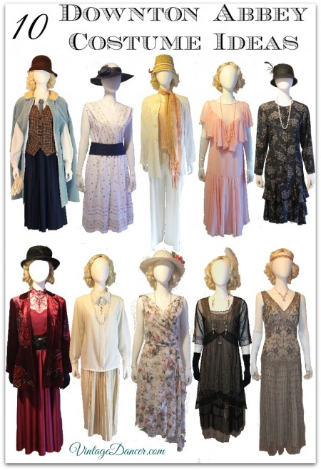

Slide 41


Slide 42


Slide 43


Slide 44
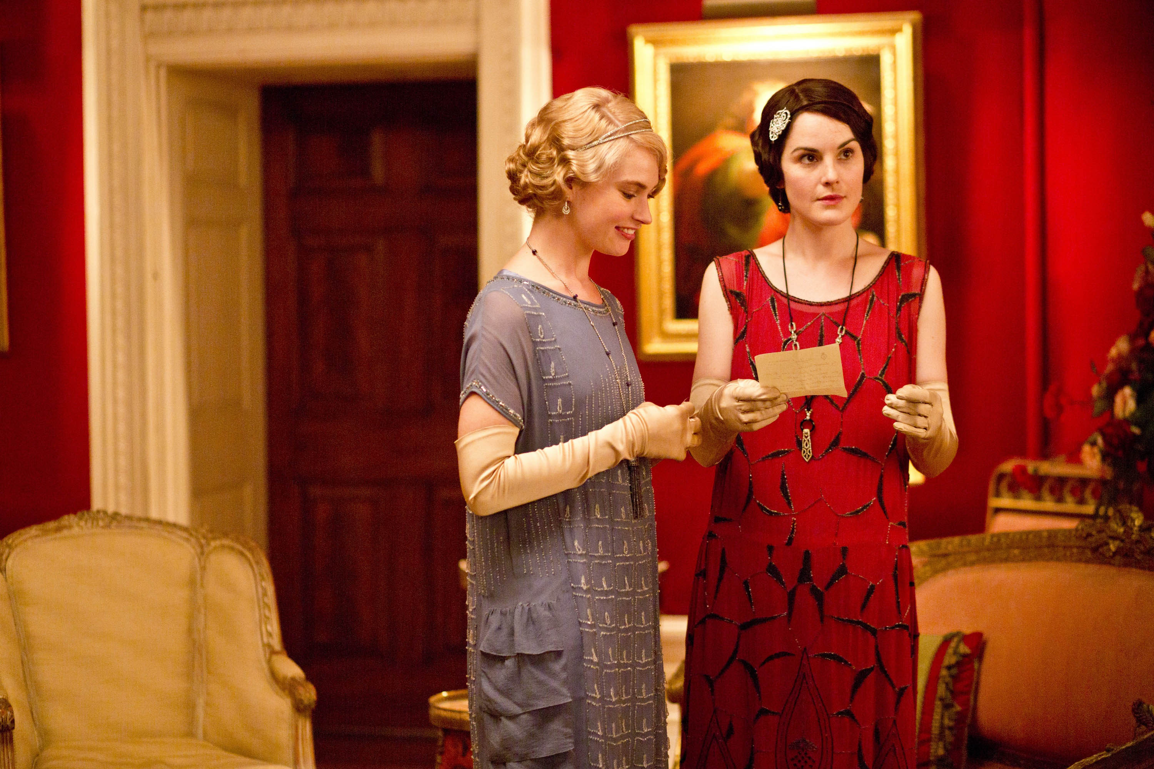

Slide 45


Slide 46
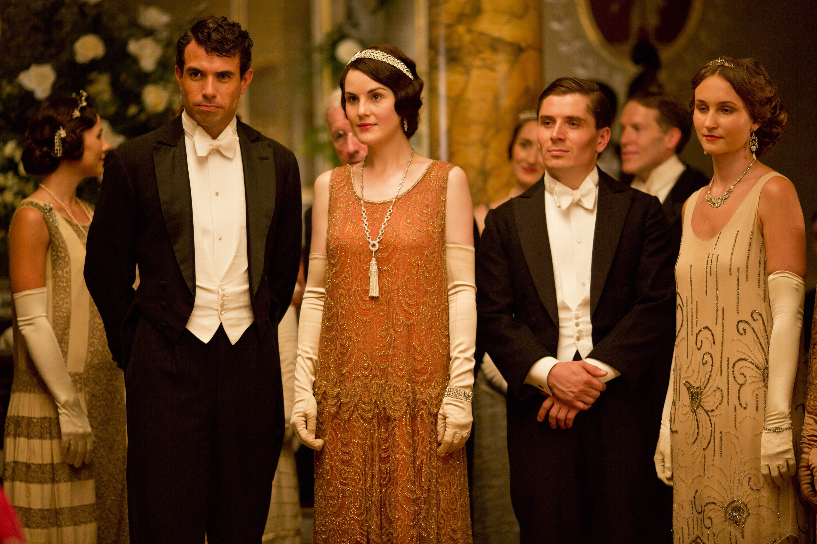

Slide 47


Slide 48

http://judy-ladiesfirst.blogspot.com
http://www.ppsparadicsom.net

